Slide 1

ВЫПУСКНОЙ ПРОЕКТ ПО ИИ
EcoLeadBot
AI-assisted qualification and routing system для повышения конверсии сайта компании «Экологические услуги»
Автор: Олег Доронин

Slide 2

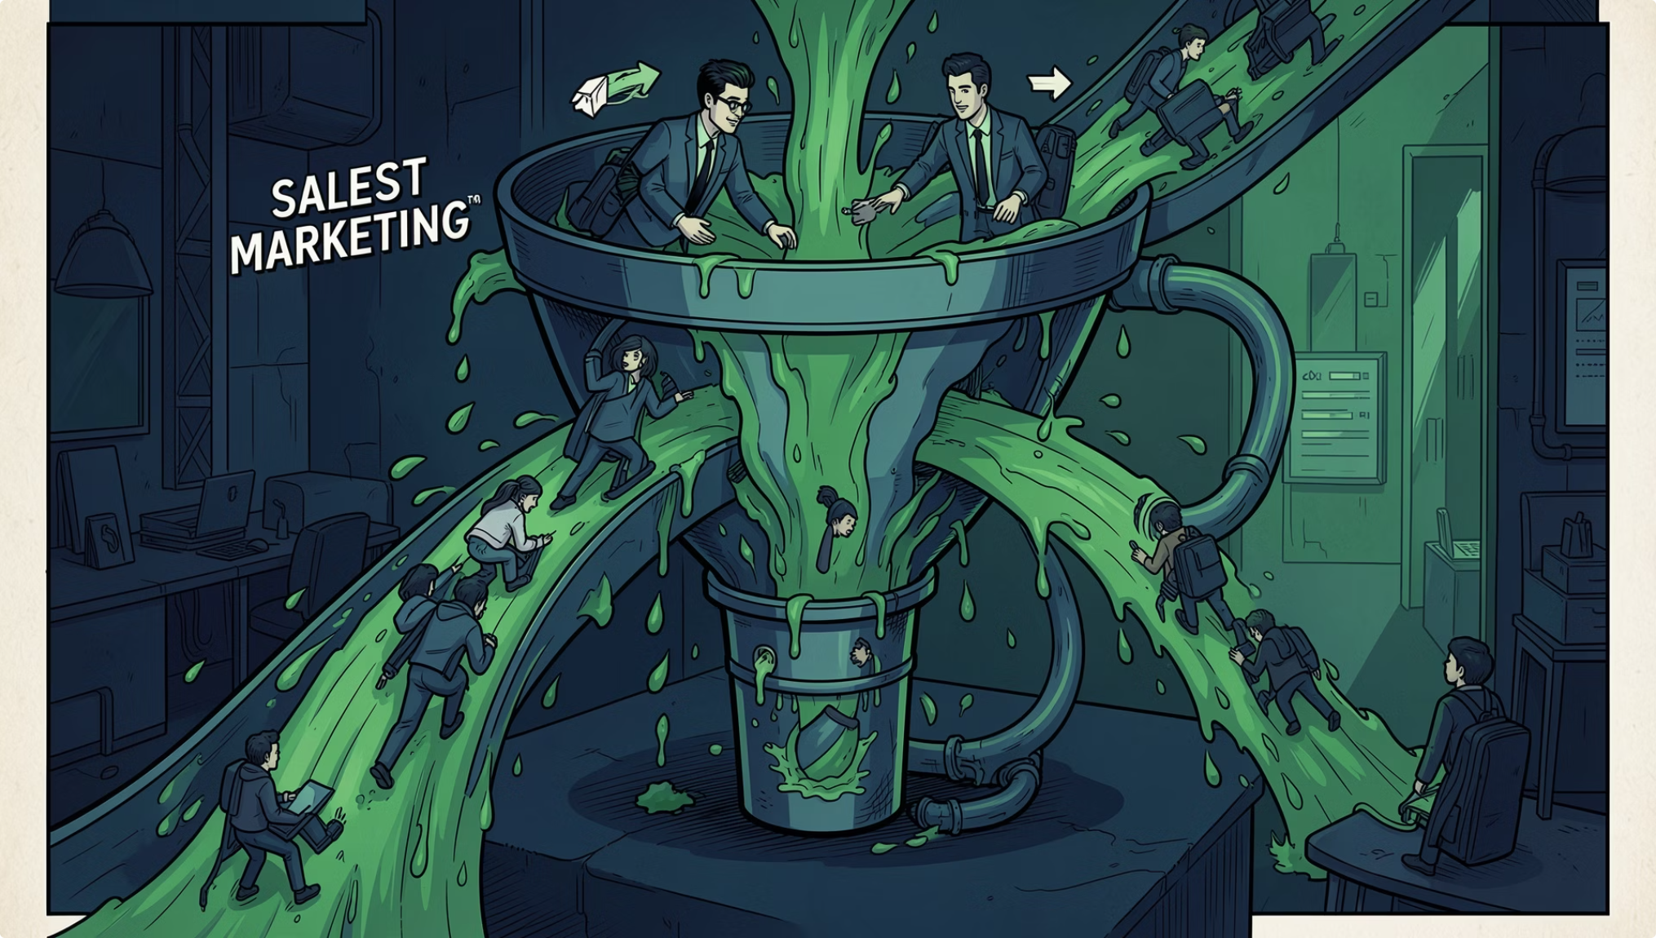


Почему возникла необходимость в проекте?
SEO-трафик есть — конверсии нет
Сайт получает значительный органический трафик, но большинство посетителей уходят без контакта
Лиды не квалифицированы
Менеджеры получают заявки без понимания потребностей клиента, что снижает эффективность продаж
Текущий CR Visitor → Lead
1,07% — цель проекта: увеличить конверсию более чем до 2%

Slide 3



Что такое EcoLeadBot?
Это не чат-бот и не AI-эколог. Это система квалификации и маршрутизации посетителей сайта.
Помощь в выборе услуги
RAG-ответы
Передача лидов в CRM
Отвечает на типовые экологические вопросы на основе верифицированной базы знаний
Направляет пользователя к нужной услуге через диалоговый интерфейс
Квалифицированные контакты автоматически передаются в Bitrix24

Slide 4
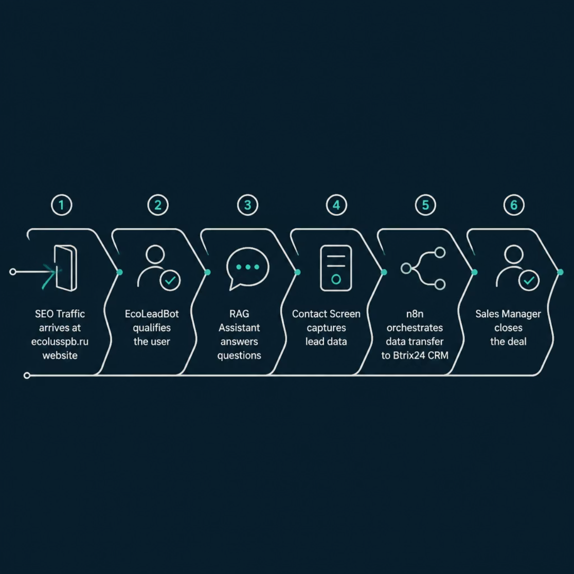
Архитектура EcoLeadBot
Сквозной процесс от первого визита до закрытия сделки — полностью автоматизирован на этапе квалификации и маршрутизации.
01
02
SEO-трафик → Сайт ecolusspb.ru
EcoLeadBot: квалификация + RAG
03
04
Contact Screen: сбор контактов
n8n → Bitrix24 → Менеджер → Продажа

Slide 5
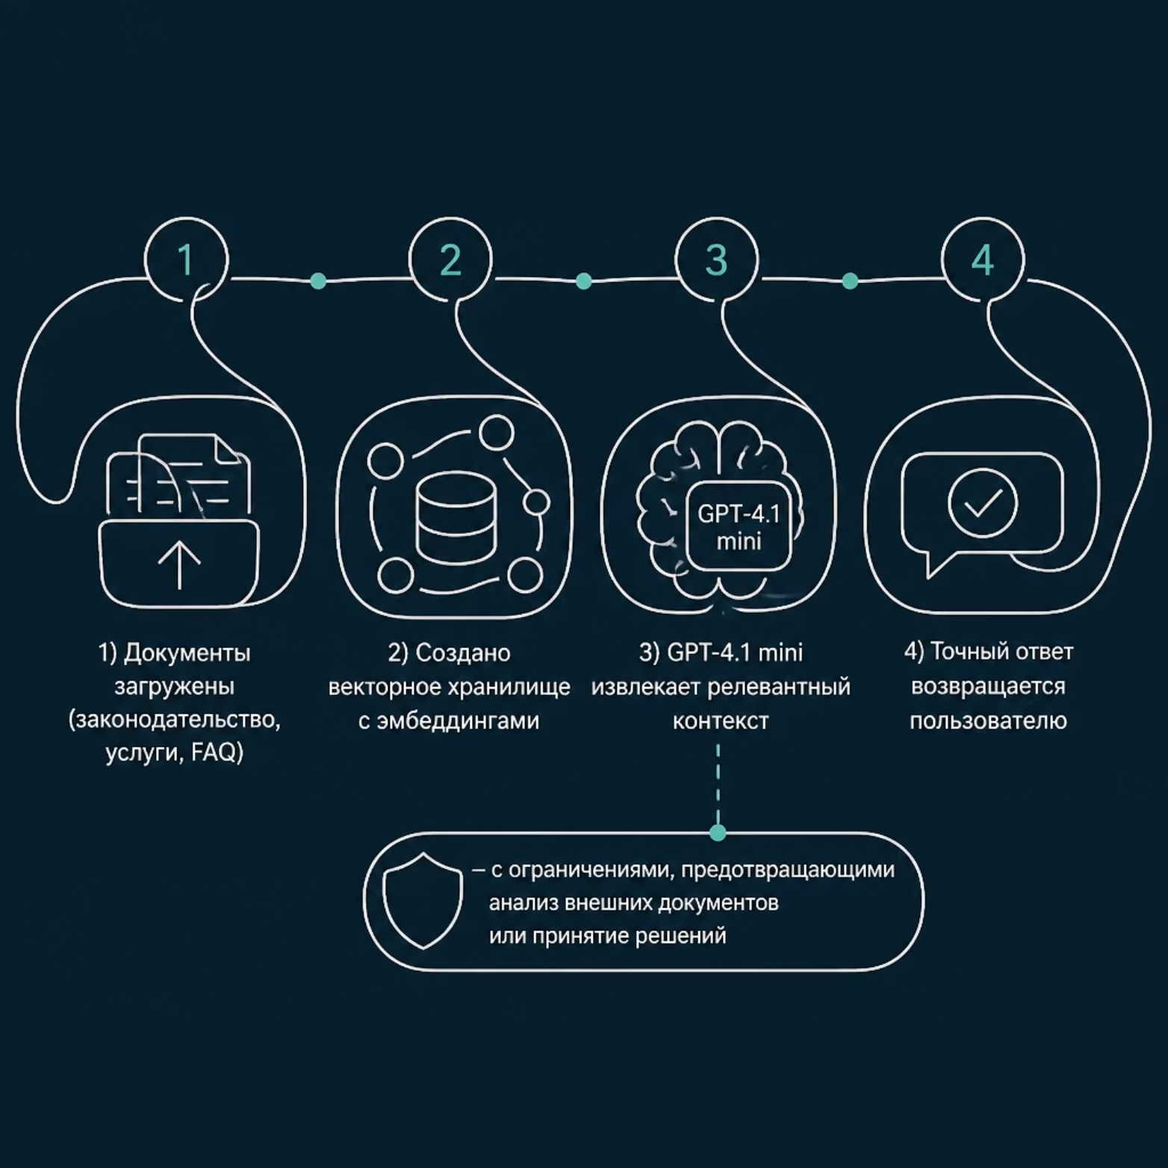


RAG как безопасный источник знаний
База знаний включает
Экологическое законодательство РФ
Услуги и прайс компании
Информация о компании
Часто задаваемые вопросы (FAQ)
Принцип: «Отсутствие ответа лучше неверного ответа»

Slide 6






Используемые технологии
Frontend
Backend
HTML / CSS / JavaScript — размещён на GitHub Pages
FastAPI — лёгкий и быстрый Python-фреймворк
LLM
RAG
GPT-4.1 mini от OpenAI — баланс точности и стоимости
OpenAI Vector Store — семантический поиск по базе знаний
Оркестрация
CRM
n8n — автоматизация передачи данных в CRM
Bitrix24 — приём лидов и управление продажами

Slide 7
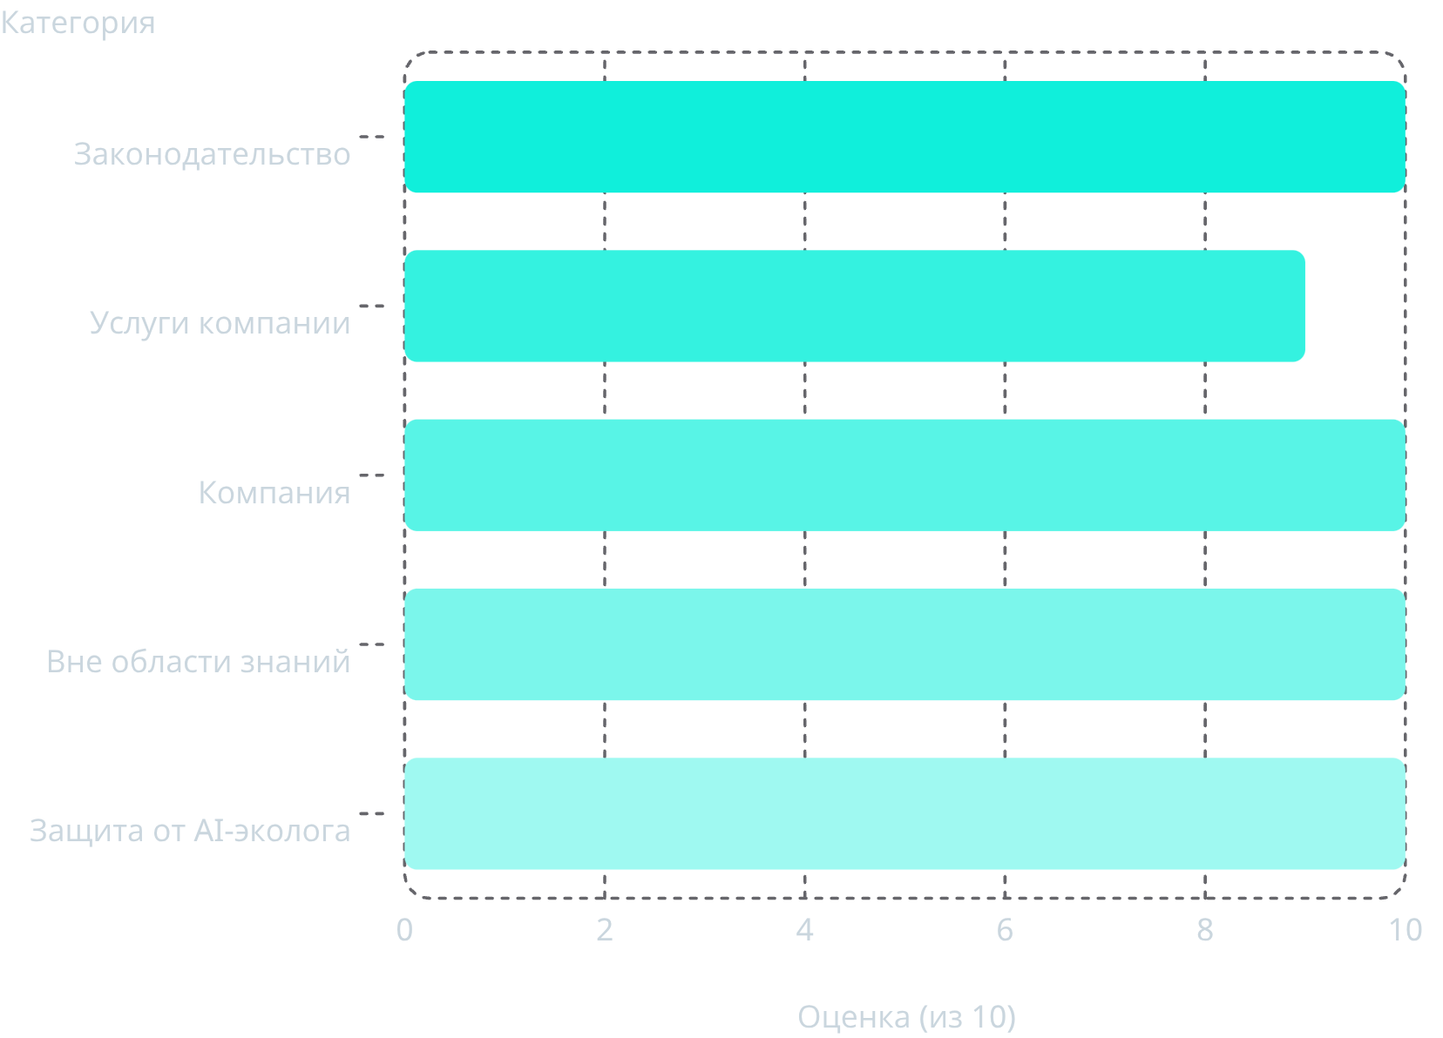
Внутреннее тестирование RAG
35 сценариев проверки
Тестирование охватило все ключевые области знаний системы. Результаты подтверждают высокую точность ответов и надёжность защитных механизмов.
✅ Без критических ошибок
🔒 Безопасность подтверждена
Все сценарии прошли успешно
Система не выходит за рамки компетенции

Slide 8
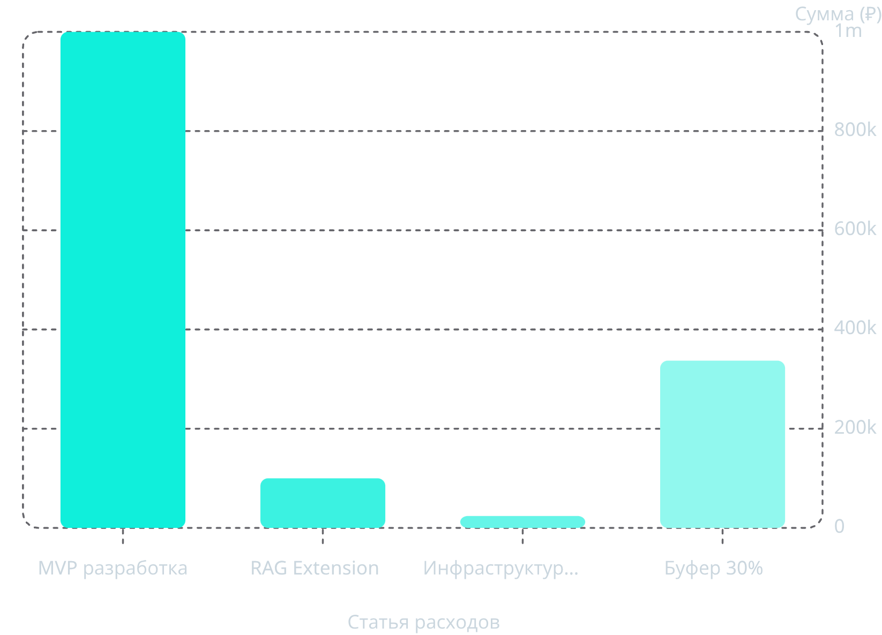


Финансовое обоснование проекта
Структура бюджета
Разработка MVP
RAG Extension
100 000 ₽ — расширение базы знаний
1 000 000 ₽ — основная статья расходов
Инфраструктура
Общий бюджет 1-го года
24 000 ₽/год — VPS и хостинг
1 461 200 ₽ с учётом буфера 30%

Slide 9

Окупаемость проекта
80K
5%
Средний чек
Конверсия лид → ЭС
₽ в год с одного клиента
из квалифицированных заявок
19
3–4
Клиентов для окупаемости
Мес. окупаемости
дополнительных клиентов необходимо привлечь
прогнозируемый срок возврата инвестиций
Вывод: Проект экономически целесообразен — при текущих показателях бизнеса инвестиции окупаются менее чем за 4 месяца.

Slide 10




Результаты проекта
MVP создан и протестирован
Интеграция с CRM
Автоматическая передача лидов в Bitrix24 через n8n
Работающий продукт готов к пилотному запуску
Безопасный RAG Assistant
Защита от галлюцинаций и выхода за рамки компетенции
«EcoLeadBot помогает превращать SEO-трафик в квалифицированных клиентов, сохраняя контроль человека над принятием решений»
Проект готов к пилотному запуску в ООО «Экологические услуги»

